Slide 1
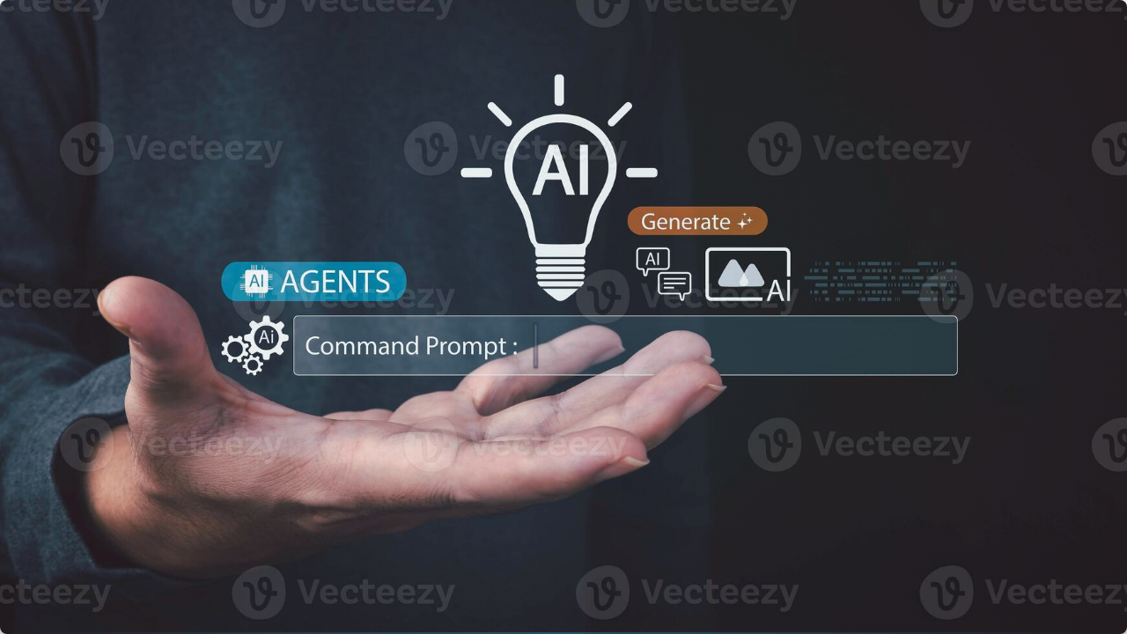

AI 고객 응대 시뮬레이터
개발 프로젝트
OpenAI & Gemini API 기반의 지능형 CS 훈련 시스템
[발표자 성함] | 2024.05.31

Slide 2





프로젝트 개요 및 핵심 성과
🎯 목표
🏆 핵심 성과
실제 상담 환경과 유사한 고효율 저비용 훈련 시스템 구축
Video RAG: API 한계 극복 및 영상 동기화
기술 통합: STT/TTS 및 3개국어 실시간 통역
•
단순 챗봇을 넘어선 멀티모달 경험
AI 협업: Cursor AI 활용, 개발 속도 500% 향상
•
실전 같은 음성/영상 인터랙션
"보고 듣고 말하는 멀티모달 훈련 환경 구현"

Slide 3






기술 스택 (Tech Stack)
Core Brain
Voice & Interface
Data & Logic
OpenAI GPT-4o
Google Gemini Pro
OpenAI Whisper (STT)
TTS / Streamlit
FAISS (Vector DB)
Video Clip DB
대화 생성 & 감정 분석
웹 기반 통합 UI
RAG 검색 & 영상 매핑

Slide 4
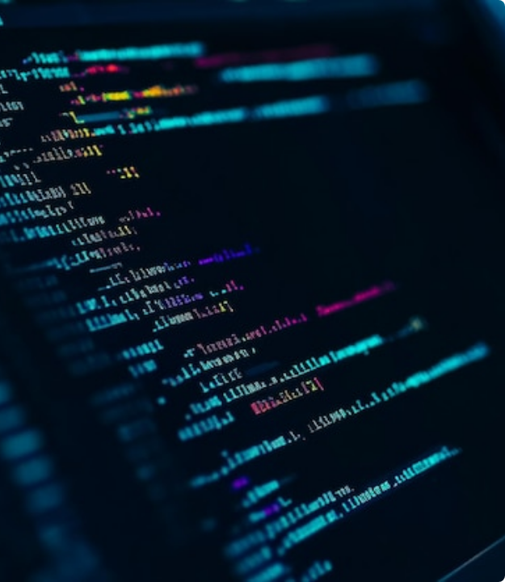
🤖 AI Pair Programming
with Cursor AI
핵심: 전체 코드의 80% 이상을 AI와 협업 작성
Success Stories:
•
Video RAG 로직 구현: 복잡한 감정-영상 매핑 알고리즘 완성
•
버그 해결: Streamlit 세션 초기화 문제 (비디오 업로드 오류) 해결
•
UI 고도화: 통화 종료 감지(Regex) 및 다국어 팩 적용

Slide 5



핵심 기술 - Video RAG ⭐
"립싱크 API 없이, 지능형 선택(Retrieval)만으로 실감 나는 시각 효과 구현"
1. 입력
2. AI 분석
3. DB 검색
4. 출력
고객 텍스트
및 음성 입력
LLM 감정/제스처
판단 ("화남")
Video DB 매칭
(angry_male.mp4)
화면(영상) +
TTS 동시 재생

Slide 6
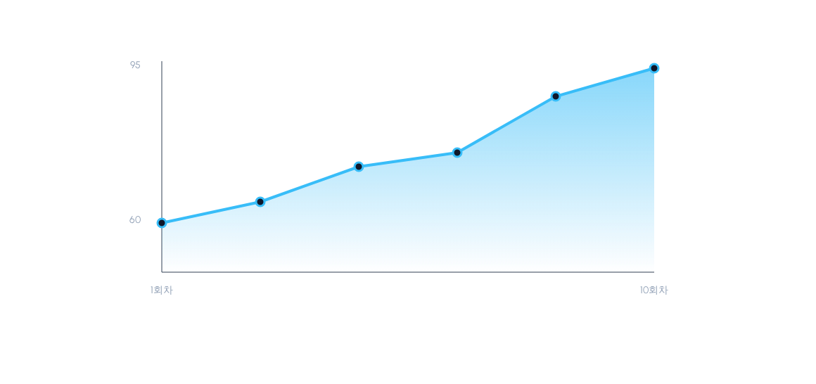
데이터 기반 훈련 성과 예측 (LSTM)
훈련이 반복될수록 예측 정확도 향상 및 개인별 맞춤 피드백 제공

Slide 7


향후 계획 (Roadmap)
현재 완료
단기 (Next Sprint)
장기 (Vision)
확장
Video RAG 기반
시뮬레이터 완성
Lottie 애니메이션 도입
(입모양 눈속임 효과)
D-ID / Hyperclova 연동
(실시간 립싱크 구현)
Unreal Engine
MetaHuman 도입 검토

Slide 8


Image Sources
https://img.freepik.com/premium-photo/programming-code-dark-screen_1239886-2688.jpg
Source: www.freepik.com
https://static.vecteezy.com/system/resources/previews/072/106/335/non_2x/a-hand-shows-a-futuristic-ai-interface-with-icons-a-command-prompt-and-generate-and-agents-buttons-on-a-dark-background-photo.jpg
Source: www.vecteezy.com

